Slide 1
MOVE MOdel Varčevanja z Energijo
december 2017

Slide 2
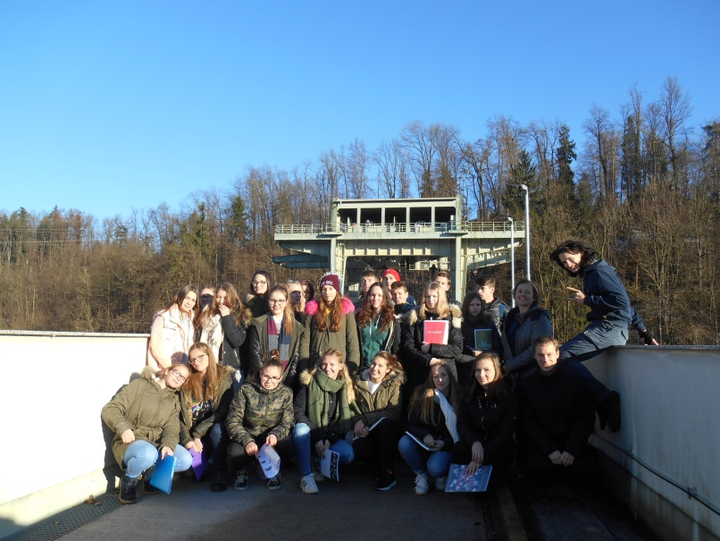
Ogled HE Medvode
Podjetje SEL varčuje z energijo z varčnimi svetili in s kogeneracijo (soproizvodnja toplotne in električne energije).
HE deluje od leta 1953, ima dve Kaplanovi turbini in obratuje v pretočno-dnevnem režimu. Na strehi imajo tudi sončne celice in eno vetrnico.

Slide 3
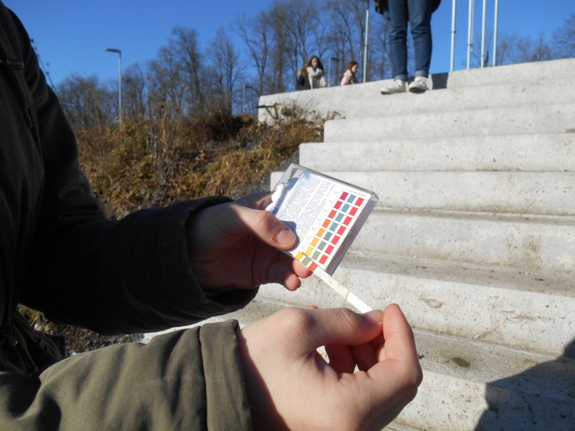
Terensko delo Zbiljsko jezero
SWOT analiza Zbiljskega jezera
Prednosti: turizem, dobre transportne povezave ter naravna senca z drevesi.
Slabosti: nečista voda (motna, polna alg) ter megla.
Priložnosti : EKOBARKA, prodaja lokalnih kmetijskih proizvodov
Nevarnosti: veliko se onesnažuje z gnojenjem ter ogrožanje živali zaradi turizma.
Analiza vode: V vodi ni nobenega odstopanja, edino amonijaka je malo preveč. Razlog: gnojenje polj.
Kartiranje turistične infrastrukture in iskanje vrednost v prostoru: Na karto smo vrisali otroška igrala, odbojkarsko igrišče, fitnes na prostem, košarkarsko igrišče, čolnarno, izposojo supov, mokroten travnik za race in labode, …

Slide 4
Izdelava stenskega termometra
Potek izdelave:
pogovor o namenu stenskega termometra,
iskanje idej za izdelavo,
Oblikovanje letaka v računalniški učilnici,
izbor najboljšega primera,
tisk letakov,
lepljenje termometrov na letake.
Postavitev termometrov po učilnicah in pisarnah

Slide 5
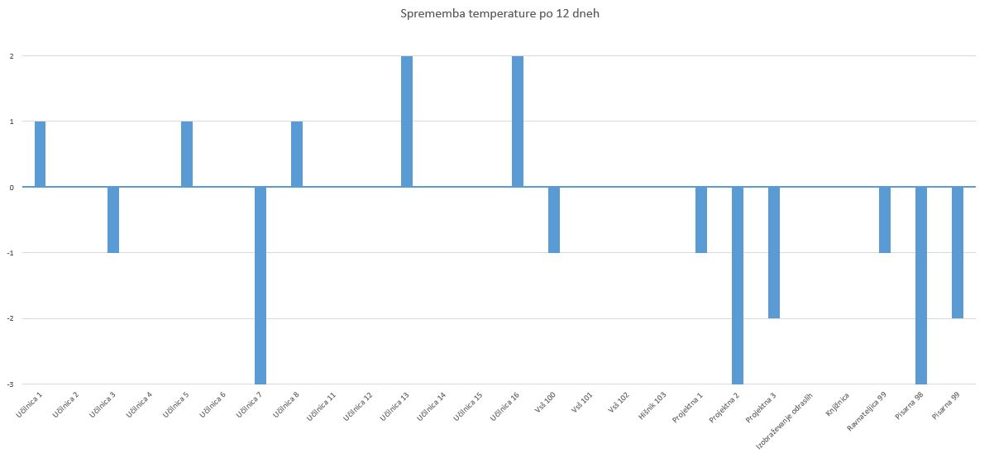
Merjenje temperatur - BC Naklo
Ugotovili smo, da so temperature v povprečju nižje v učilnicah, višje pa v pisarnah, kjer je manj ljudi in večinoma sedijo. Najvišja temperatura v učilnicah je bila 25 °C (v treh učilnicah), najvišja temperaturna v pisarnah pa kar 26 °C (prav tako v treh pisarnah). Priporočena temperatura 22 °C je bila presežena v večini prostorov.
Po preteku 5 oziroma 12 dni smo opazili občutno izboljšanje stanja.
Kaj so nam povedali:
„O super, kako lepi termometri!“
„Ali lahko dobim še kakšen termometer za doma, da ne bomo imeli previsokih temperatur?“
„Nisem vedela, da imam v pisarni 26 ˚C. Lahko bi znižali temperaturo.“

Slide 6
Merjenje temperatur - OŠ Naklo
Ugotovili smo, da so previsoke temperature predvsem v telovadnici in kuhinji, visoke pa so tudi v učilnicah in jedilnici.
Pohvalno pa je, da so temperature v kleti in povezovalnem hodniku nižje.

Slide 7
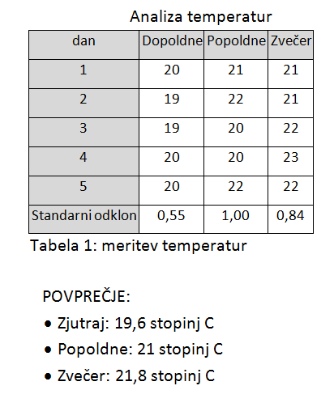
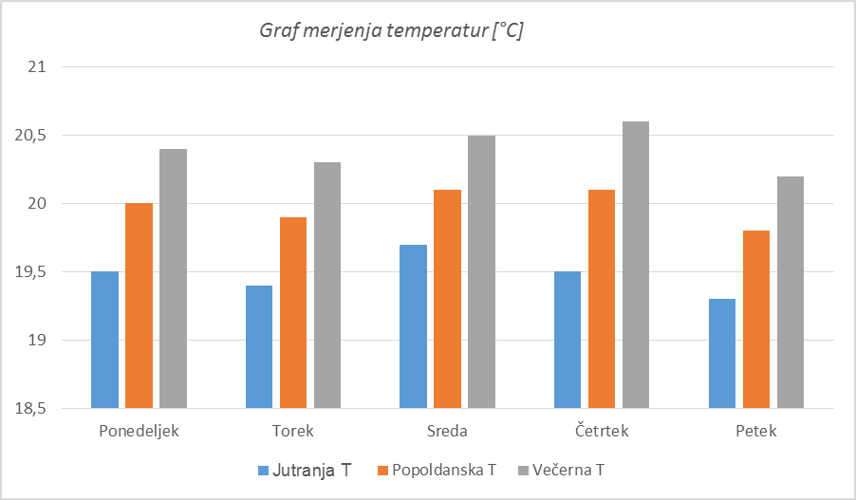
Merjenje temperatur - doma
Zoja Stare
Aljaž Smolej
Nace Rabič Por
Kakšne temperature želimo imeti v prostorih?
V spalnicah temperatura ne presega 18°C, ker za dober spanec po mojem mnenju ne sme biti prevroče. V dnevnem prostoru je ob naši prisotnosti temperatura med 19°C in 21°C.
„V bivalnih prostorih želimo imeti 21-23 ^{O}C, v spalnih prostorih pa 19-20 ^{O}C. Zaradi ogrevanja na trda goriva(drva) težko vzdržujemo stalno temperaturo, kar povzroča velike razlike v temperaturi prostora. Npr.: v kuhinji je zjutraj hladneje, v času kuhanja na štedilniku(na drva) temperatura narašča, tako da je potrebno občasno odpiranje vrat v sosednje prostore.“
Glavni povzetki, kaj sem se naučila:
V našem gospodinjstvu zelo skrbimo za porabo energije. Zaradi tega smo ob obnovi hiše pred desetimi leti veliko pozornosti posvetili sistemu ogrevanja in izolaciji.

Slide 8
Intervju s starši
Kako bi lahko zmanjšali stroške ogrevanja?
„Zgradili smo novo hladno streho, ki služi predvsem boljši klimi v poletnih mesecih. Streha je izolirana s stekleno volno.
Dodatno bi lahko naredili:
izolacijo celotne hiše oziroma dela hiše,
z zamenjavo starih oken,
z novo kurilno napravo (na drva ali sekance).“
Aljaž Smolej
Kakšne so vama primerne temperature za posamezne prostore?
Primerna temperatura v dnevni sobi se nama zdi okoli 21 °C, v spalnici malo manj (18 °C). za kuhinjo se nama zdi najboljša temperatura 20 °C, česar se pa velikokrat ne doseže zaradi kuhanja. Najtopleje je najbolje imeti v kopalnici in to je okoli 24 °C. Maja Dovžan
Kako oz. s čim imamo izolirano hišo?
»Stene imamo izolirane s termo zidaki ter 15 cm stiropora, streho pa s 30 cm volne, imamo tudi večslojna stekla (okna), kar omogoča majhno izgubo temperature v prostoru.« Igor Zupan

Slide 9
Testiranje različnih izolacij
Uporabili smo stiropor debelin 1 cm, 2 cm in 5 cm, podobno smo škatle izdelali še iz stirodura debelin 2 cm, 4 cm in 5 cm. Eno škatlo smo izdelali iz kamene volne, ki smo jo zaradi trdnosti prilepili na najtanjši stiropor.
Ugotovili smo, da dvakrat debelejša izolacija ne pomeni dvakrat počasnejšega ohlajanja, da je ohlajanje močno odvisno od temperaturne razlike (zato lahko veliko privarčujemo, če znižamo temperaturo v prostoru), da je stirodur boljši izolator od stiropora in da kamena volna ni tako dober izolator, kot smo pričakovali.

Slide 10
Zbirka izolacijskih materialov

Slide 11
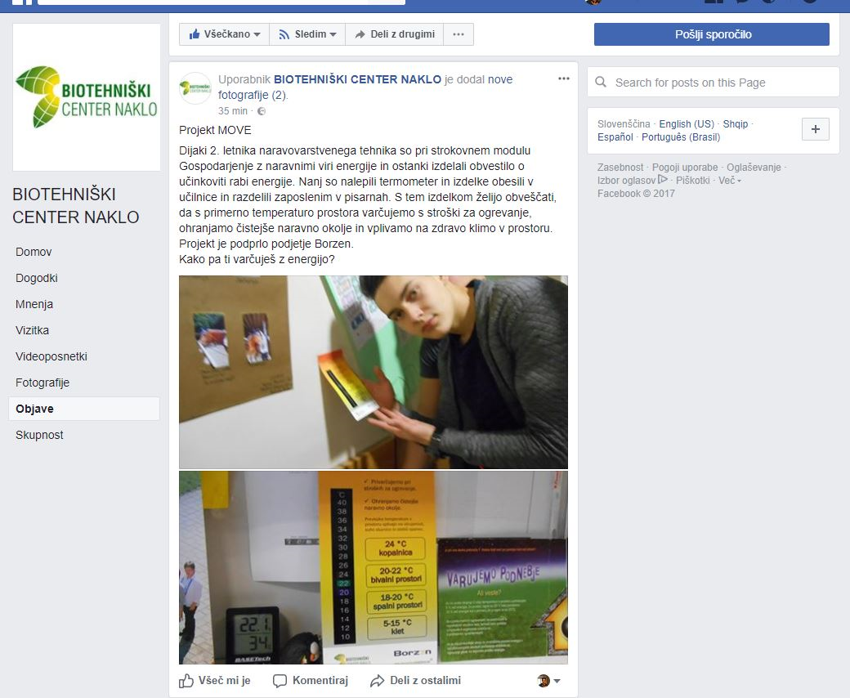
Promocija projekta in širjenje rezultatov
Facebook
Oglasna deska
Članek v šolskem časopisu
Spletna stran:
http://www.bc-naklo.si/projekti/nacionalni-projekti/solski/projekt-move/

Slide 12
Projekt MOVE – Model varčevanja z energijo
Odgovorna oseba: Andreja Ahčin, ravnateljica
Mentorja na BC Naklo in vodji projekta: Bernarda Božnar in Jure Ausec
Mentorica na OŠ Naklo: Špela Knez
Sodelujoči: dijaki 2.N, 3.N, 1.L, 1.M, 4.L in 4.M oddelka na BC Naklo ter učenci 9. razredov na OŠ Naklo
Glavni pokrovitelj projekta: Borzen, operater trga z elektriko, d.o.o.

